Slide 1

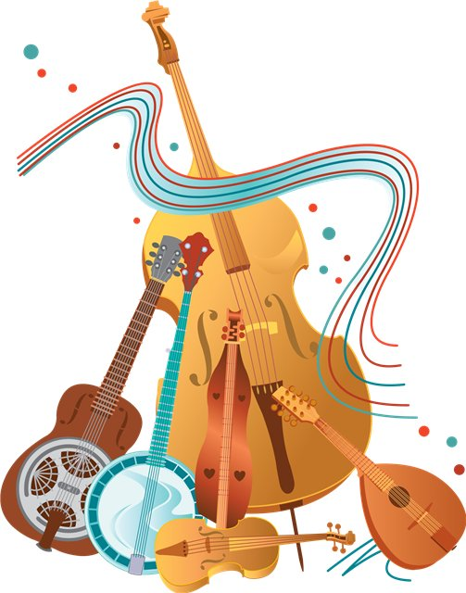
Музыкальные инструменты в загадках

Slide 2
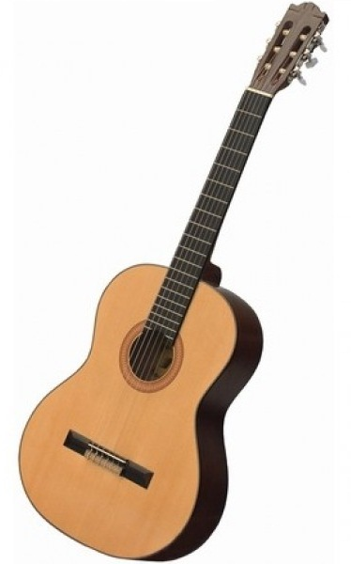
Гитара
Половинку груши
Не ешь, а слушай:
Вместо семечек-бобков-
Семь волосков,
Каждый звенит –
Песней манит,
Один – ниже,
Другой – выше,
А сольются –
Песню слышишь.

Slide 3
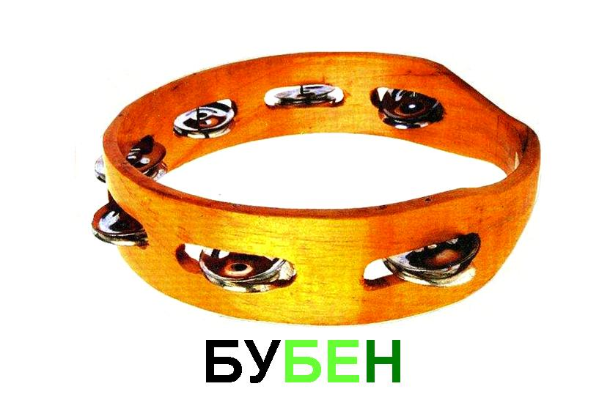
Бубен
Серебряные мальчики
Под полом прячутся,
Пока тихо сидят –
Не шумят, не звенят,
Если по полу пойдут –
Зазвенят и там, и тут

Slide 4
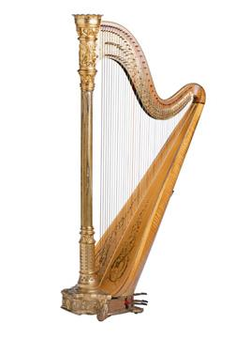
Арфа
Колонна, да стена –
К струне легла струна.

Slide 5
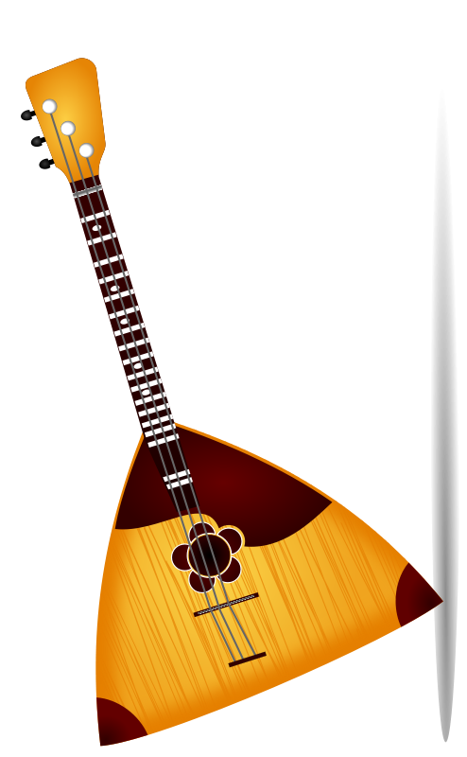
Балалайка
Красотка Любка
В треугольной юбке
Косу распустила –
Да в ней три волосины,
Кто Любку обнимет –
Тот и ущипнёт,
Затренькает Любка,
Да песню заведет.

Slide 6
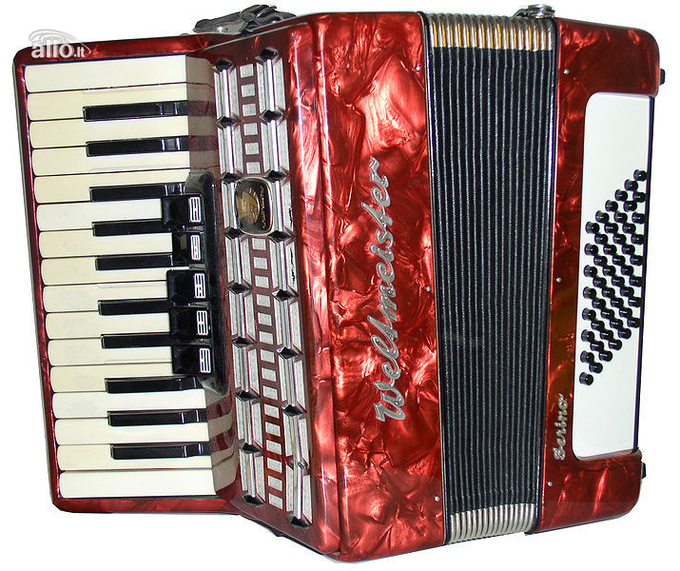
Аккордеон
Зубастая корова
Заревела громко,
Её по зубам колотят –
Она раздувает животик,
То сложит,
То разложит –
Морщинится кожа.

Slide 7
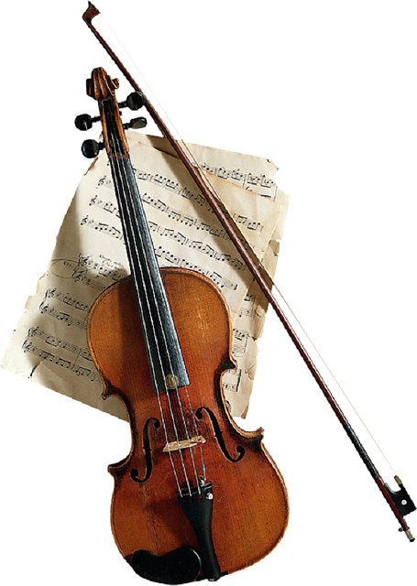
Скрипка
Девочка хрупкая –
Точёная фигурка,
Сидит – грустит,
Ни с кем не говорит,
А как парень стройный
Девочку тронет –
Засмеётся, запоёт
И беседу заведёт.

Slide 8
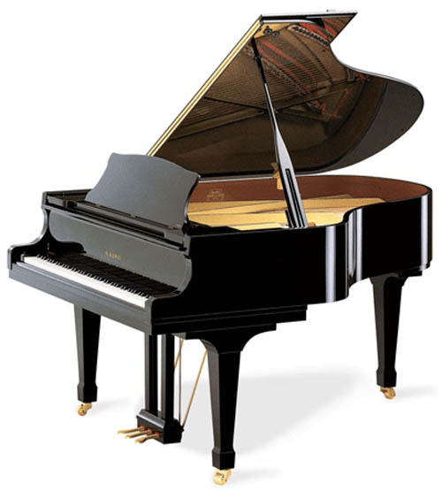
Пианино
Зверь без ног и крыл
Пасть широко открыл:
В его белых зубах
Черны семечки торчат.

Slide 9
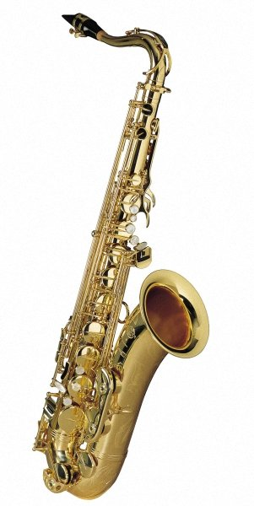
Саксофон
На металлическом стволе –
Скромная птица,
Склонила голову к земле,
Да самой не спится.
К телу хвост прижался,
Да согнутым остался,
Клапанные пёрышки,
Да вогнутое горлышко.

Slide 10

Молодцы!!!

